Slide 1
第六章 资源的使用

Slide 2
教学目标
掌握Android中常见资源的使用方法

Slide 3
目录
1
XML资源概述
2
使用res目录下资源
3
使用assets目录下资源
4
本地化Android应用

Slide 4
XML资源概述
为了实现Android应用MVC分离的目的，把应用中的各种资源单独进行分离，以实现资源的重复利用和代码维护上的高效。
Android中的资源，一般分为两类：
系统内置资源：Android SDK中所提供的已经定义好的资源，用户可以直接拿来使用。
用户自定义资源：用户自己定义或引入的，只适用于当前应用的资源。

Slide 5
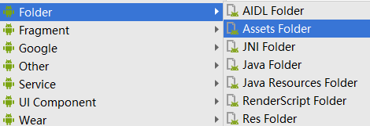
XML资源概述
Android应用中用到的各种用户自定义资源（包括字符串、颜色值、布局等）都集中放到res目录（或assets）下，以实现Android应用MVC分离的目的，而应用程序可以直接使用这些资源。
Android Studio创建的项目中，默认不包含assets目录，需要手动创建。

Slide 6
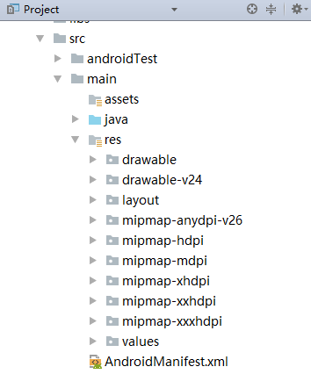
XML资源概述
res目录：可以使用R类访问的资源，放到该目录下。
assets目录：无法直接访问的原生资源（只能通过AssetManager来处理）。

Slide 7
目录
1
XML资源概述
2
使用res目录下资源
3
使用assets目录下资源
4
本地化Android应用

Slide 8
res/目录下资源概述
res目录可使用的资源有：
res子目录 | 可以存放的资源
res/anim | 定义补间动画的XML文件
res/color | 定义不同状态下颜色列表的XML文件
res/drawable | 各种位图文件（png、jpg、gif、9-Patch） 可以编译成各种drawable对象的XML文件
res/mipmap | 应用程序Launcher图标
res/layout | 用户界面布局文件
res/menu | 菜单资源布局文件（选择菜单、子菜单、上下文菜单）
res/raw | 任意类型的原生资源
res/values | 各种简单值的XML文件（包括字符串、整数、数组、尺寸等）
res/xml | 其它任意的XML文件（可能没有特殊意义的XML文件）
Notes:
作者：狄方方 链接：https://www.zhihu.com/question/29265243/answer/43746950 来源：知乎 著作权归作者所有。商业转载请联系作者获得授权，非商业转载请注明出处。 drawable/ For bitmap files (PNG, JPEG, or GIF), 9-Patch image files, and XML files that describe Drawable shapes or Drawable objects that contain multiple states (normal, pressed, or focused). See the Drawable resource type.
mipmap/ For app launcher icons. The Android system retains the resources in this folder (and density-specific folders such as mipmap-xxxhdpi) regardless of the screen resolution of the device where your app is installed. This behavior allows launcher apps to pick the best resolution icon for your app to display on the home screen. For more information about using the mipmap folders, see Managing Launcher Icons as mipmap Resources.

Slide 9
res/目录下资源的使用
在Android中使用res目录下资源或系统内置资源：
在其它资源文件中使用资源：
使用res目录下资源：@[<pack_name>:]<res_type>/<res_name>
使用系统内置资源：@android:<res_type>/<res_name>
在Java代码中使用资源：（使用资源的标识符）
使用res目录下资源：[<pack_name>.]R.res_type.res_name
使用系统内置资源： android.R.res_type.res_name

Slide 10
res/目录下资源的使用
在Android中使用res目录下或系统内置资源：
在Java代码（Activity）中使用资源：
使用R.res_type.res_name只是表示资源的标识符，并没有真正获得资源对象。
真正获得资源对象的基本流程是：
Resources res = getResources(); String appName = res.getString(R.string.app_name); Drawable drawable
= res.getDrawable(R.drawable.ic_launcher);

Slide 11
res/目录下资源的使用
实例：实验内置资源和自定义资源的使用
在XML布局文件中，使用自定义String资源；
在XML布局文件中，使用内置颜色资源；
在Java代码文件中，使用自定义String资源。

Slide 12
res/values/String.xml资源
String资源是最简单的一类资源，用于存储程序中用到的字符串相关内容；String资源位于项目目录中的res/values/strings.xml文件中。
基本结构：
<resources> <string name="app_name">HelloWorld</string> <string name="user_name">张三</string> </resources>
根节点必须是<resources>元素；一个子元素<string>对应一个字符串表示。

Slide 13
颜色资源和尺寸资源
Color资源基本结构：res/values/colors.xml
<resources> <color name="colorPrimary">#3F51B5</color>
</resources>
尺寸资源基本结构：res/values/dimens.xml
<resources> <dimen name="view_length">100dp</dimen> </resources>

Slide 14
res/values/array.xml资源
Array资源：把数组类信息存储到XML文件，方便统一管理这类资源。
Array资源可以分为三类：
string-array：字符串组成的数组形式。
integer-array：int型数据组成的数组形式。
typed-array：一般数组形式（数据元素类型不限）。
Array资源的使用：
在XML文件中的定义：res/values/arrays.xml。
在Activity文件中的使用。

Slide 15
res/values/array.xml资源
Array资源的使用：
在XML文件中的定义：
res/values/arrays.xml
<resources> <string-array name="user_name"> <item>张三</item> <item>李四</item> </string-array> <integer-array name="age"> <item>18</item> <item>20</item> </integer-array> <array name="pic"> <item>@drawable/user1</item> <item>@drawable/user2</item> </array> </resources>

Slide 16
res/values/array.xml资源
Array资源的使用：
在Activity文件中使用数组：
Resources res = getResources(); String[] userName
= res.getStringArray(R.array.user_name); int[] age = res.getIntArray(R.array.age); TypedArray userPic = res.obtainTypedArray(R.array.pic); Drawable firstPic = userPic.getDrawable(0);
对于TypedArray类型，需要先获得其TypedArray对象，然后再从该对象中依次获得指定下标的元素。

Slide 17
XML资源的使用
实例：实现用户自定义的ListView。
以ListView形式显示每个用户的详细信息。
用户的详细信息（姓名、年龄、照片）存储在Array资源中。

Slide 18
res/layout/资源和res/menu/资源
Layout资源是最常用的一类资源，其作用即是设定Activity的视图界面布局，该资源位于res/layout目录下。
Menu资源是用来设置菜单布局的一类资源，该类资源位于res/menu目录下。

Slide 19
res/values/style资源
Style资源可以设置layout视图组件中某一个视图元素的样式；该资源文件位于res/values目录下，文件名自定义。
在res/values/目录下定义styles.xml文件（文件名任意）。
<resources> <style name="CustomText" > <item name="android:textSize">20sp</item> <item name="android:textColor">#FF4081</item> </style> </resources>
<style>元素中parent属性表明该样式继承的父级元素样式。

Slide 20
res/values/style资源
在res/layout/目录下的布局文件中使用当前资源。
<TextView android:layout_width="wrap_content" android:layout_height="wrap_content" android:text="Hello World!" style="@style/CustomText" />
详细信息，请参考：
http://www.android-doc.com/guide/topics/resources/style-resource.html

Slide 21
res/values/theme资源
Theme资源可以设置Activity窗口的样式；该资源文件位于res/values/目录下，文件名自定义。
Theme资源对某个Activity或整个Application起作用，而不是单独的视图组件。
Theme主题主要用来设置应用窗口的特征信息（如窗口标题、窗口背景、窗口边框等）。
Theme资源的使用需要从两个角度考虑：
在res/values/目录中定义主题资源文件。
在AndroidManifest.xml文件或Activity中为整个Activity或整个Application应用主题。

Slide 22
res/values/theme资源
在res/values/目录下，定义主题资源文件（文件名任意，一般就命名为theme.xml）。
<resources > <style name="CustomTheme" parent="AppTheme"> <item name="windowNoTitle">true</item> <item name="android:colorBackground">
@color/custom_theme_color</item> </style> </resources>
<style>元素的parent属性，表明当前主题继承的父主题。
详细信息，请参考：
http://www.android-doc.com/guide/topics/ui/themes.html
Notes:
备注：这个XML文件一直提示有错误，但是从网上也查不到错误原因？？

Slide 23
res/values/theme资源
为应用程序应用主题：
在AndroidManifest.xml文件静态绑定：
可以为<application>元素添加 android:theme属性，属性值即为用户刚才所设计的theme资源（@style/CustomTheme )。
可以为<activity>元素添加 android:theme属性，属性值即为用户刚才所设计的theme资源（@style/CustomTheme )。
在Activity文件中动态绑定主题：
使用Activity类的setTheme( R.style.CustomTheme )方法。
该方法必须在setContentView( )方法或getLayoutInflate( ).inflate( )方法之前被调用。

Slide 24
res/目录下资源的使用
实例：实现应用程序换肤效果的实现。
以选项菜单形式显示换肤按钮。
当点击某一款皮肤时，更换当前应用主题。

Slide 25
res/mipmap资源
在res/目录下默认情况有六个mipmap子目录。
res/mipmap-anydpi-v26 ： API26及以上使用自适应图标
res/mipmap-mdpi： 中分辨率图标
res/mipmap-hdpi、mipmap-xhdpi、mipmap-xxhdpi、mipmap-xxxhdpi： 高分辨率图标
这六个子目录中的图片名可以完全相同，Android应用会根据用户设备分辨率的不同而自行选择。

Slide 26
res/drawable/资源
Drawable资源泛指广义上的图片资源；在Android中Drawable资源的应用十分广泛。
类型 | 描述
Bitmap File | 图片文件资源
9-patch File | 基于适应内容而自动伸缩的图片（扩展名是 .9.png）
Layer List | 一个XML文件，管理一系列图片资源的特殊资源
State List | 一个XML文件，针对视图控件不同状态而设置的特殊drawable类型
Level List | 一个XML文件，根据视图控件不同等级而现实不同的drawable资源
Shape Drawable | 一个XML文件，定义包含颜色和渐变的几何图形
Scale Drawable | 一个XML文件，根据当前对准值作相应的平铺处理
Transition Drawable | 一个XML文件，用两张图片形成一个渐变效果的drawable资源

Slide 27
res/drawable/bitmap资源
Bitmap资源，即原始图片（*.png、*.jpg、*.gif），在res/目录下默认情况有两个drawable子目录。
res/drawable ： 通用图片
res/drawable-v24： API24以上系统使用图片
这两个子目录中的图片名可以完全相同，Android应用会根据用户设备API版本的不同而自行选择。

Slide 28
res/drawable/9patch资源
9-patch资源，一个扩展名是.9.png的图片，可以根据内容的大小，自动伸缩图片。
使用示例：Button控件的背景，必须伸缩以适应Button的文字或图片。

Slide 29

res/drawable/LayerList资源
LayerList资源，一个图层，用来管理一系列其它Drawable资源。
LayerList是res/drawable/目录下的一个XML文件。
XML文件基本语法定义为：

Slide 30
res/drawable/LayerList资源
<?xml version="1.0" encoding="utf-8"?> <layer-list xmlns:android="http://schemas.android.com/apk/res/android"> <item android:drawable="@drawable/pic1" android:id="@+id/resource_name" android:top="10dp" android:bottom="10dp" android:left="10dp"/> <item android:drawable="@drawable/pic2" android:id="@+id/resource_name1" android:top="20dp" android:bottom="20dp" android:left="20dp"/> </layer-list>

Slide 31
res/drawable/StateList资源
StateList：是一个定义在XML中的可绘制对象，使用几个不同的图像，根据对象的状态来呈现同一个图形。
StateList是res/drawable/目录下的一个XML文件。
XML文件基本语法定义为：
<selector xmlns:android="http://schemas.android.com/apk/res/android"> <item android:drawable="@drawable/bg_pressed" android:state_pressed="true"/> <item android:drawable="@drawable/bg_normal"/> </selector>

Slide 32
res/drawable/资源的使用
实例：实现TabHost选项卡根据不同状态而更换图片功能。
使用StateList资源实现。
同时添加高亮显示用户输入的输入框的功能。

Slide 33
res/drawable/资源
Drawable资源功能十分丰富，在此不再一一列举，具体请大家自行查阅Android开发者文档。
详细信息，参考：
http://www.android-doc.com/guide/topics/resources/drawable-resource.html

Slide 34
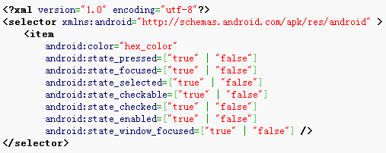
res/color/ColorStateList资源
ColorStateList：在XML中定义并且作一个color来使用的对象，它会根据所使用它的View对象的状态页改变颜色。
文件目录：res/color/目录下，文件名任意。
文件基本结构：

Slide 35
res/color/ColorStateList资源
ColorStateList：
示例：
<selector xmlns:android="http://schemas.android.com/apk/res/android"> <item android:state_pressed="true" android:color="#ffff0000"/> <!-- pressed --> <item android:state_focused="true" android:color="#ff0000ff"/> <!-- focused --> <item android:color="#ff000000"/> <!-- default --> </selector>
详细信息，请参考：
http://www.android-doc.com/guide/topics/resources/color-list-resource.html

Slide 36
res/xml/目录下资源
在res/xml/目录下的XML文件为任意规范的XML文档，这些文档没有其它附加意义，仅仅是存储数据或展示数据。
这些XML文档，不能在其它XML资源中引用。
在Activity中，可以使用Resources对象的getXML()方法，加载到内置的XML解析器中，以方便处理。
该类资源的一个典型应用是：存储应用中使用到的配置信息。

Slide 37
res/raw/目录下资源
res/raw/目录存储任意原始格式的文件（可能为.txt、.mp3、.flv等等）。
该目录下的文件，一般不能使用在其它XML资源中。
该目录中的文件，同样会被R类所索引；因此在Activity中可以使用R.raw.***方式引用资源；通过Resources对象的openRawResource()方法，可以获得原始对象的输入流，以方便后续使用。

Slide 38
res/目录下资源的使用
实例：实现读取res/xml/目录下文件实例。
res/xml/user.xml文件为一用户信息（姓名、年龄、图片资源标识）。
要求读取该文件中内容，以显示到屏幕上。

Slide 39
目录
1
XML资源概述
2
使用res目录下资源
3
使用assets目录下资源
4
本地化Android应用

Slide 40
assets/目录下资源简介
assets/目录下也可以添加Android应用中所使用的资源，这些资源可以是任意格式的，且可以位于assets目录中的任意位置。
assets目录中可以建立子目录，建立更灵活的目录结构。
assets目录中的文件格式是任意的，不一定必须是XML文件。

Slide 41
assets/目录下资源简介
assets/目录下的文件与res/raw/目录下文件区别：
assets/目录下文件不会被R类索引，即assets/目录下资源不能使用Resources对象获取。
assets/目录下资源不会被打包到APK中，即assets目录中适合存放过大的文件。

Slide 42
assets/目录下资源的使用
在Android中使用assets目录下资源：
assets目录下的资源不会被R类处理，因此不能使用res目录下资源的访问方式来访问。
在Java代码中，一般是通过getAssets( )方法获得AssetManager对象，然后再加载指定资源，处理该资源。
AssetManager assetManager = getAssets(); try { InputStream is = assetManager.open("test.txt"); } catch (IOException e) { e.printStackTrace(); }

Slide 43
assets/目录下资源的使用
在Android中使用assets目录下资源：
AssetManager对象中的常用方法：
方法名 | 描述
String[] list(String path) | 返回path目录下所有文件组成的字符串数组形式（若path为空，则表示assets目录）
InputStream open(String filename) | 打开指定fileName表示的文件流，返回该输入流
XmlResourceParser openXmlResourceParser(String filename) | 从assets目录下的fileName文件中加载XML解析器
void close() | 关闭当前AssetManager对象
详细信息，请参考：
http://www.android-doc.com/reference/android/content/res/AssetManager.html

Slide 44
assets/目录下资源的使用
实例：简单assets/目录下资源使用的实例。
以ListView列表形式显示出当前assets/目录下文本文件（以.txt为扩展名）。
当用户点击某一个文本文件时，显示当前文件的内容（以ScrollView形式显示）。

Slide 45
目录
1
XML资源概述
2
使用res目录下资源
3
使用assets目录下资源
4
本地化Android应用

Slide 46
国际化和本地化Android应用
我们编写的Android应用程序不仅在国内可以使用，也期望在国外得到推广；而不同国家使用的语言环境不一致，因此我们的Android应用应该适应国际化和本地化的能力。
国际化：是指应用具有适用于任何地方的“潜力”。
本地化：是指为了更适合于“特定”地方的使用，而另外增添的特色。

Slide 47
国际化和本地化Android应用
在Android中实现应用的国际化和本地化十分简单，只需要把应用的资源进行修改即可。
这种操作的简洁性正是基于Android程序MVC分离的机制。
实现Android国际化和本地化，需要做的就是，在res/目录下，创建适合特定国家的子目录即可（以values子目录为例，其它目录类似）。
"values"目录，表示对于任何国家均适用，即若Android找不到某个国家的特别目录时，就采用当前默认目录中的资源。
"values-语言代码-r国家代码"目录，表示某一个地区适用的资源目录（如values-zh-rCN表示中国大陆地区）。
常用的国家代码和语言代码，请参考：
http://www.cnblogs.com/Mien/archive/2008/08/22/1273950.html

Slide 48
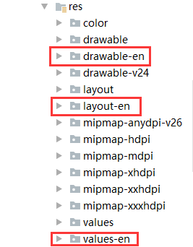
国际化和本地化Android应用
在各自的res/子目录中，定义当前地区所适用的资源文件即可完成本地化的实现。
Android项目实现本地化后，可以设置Android手机或模拟器的语言，来测试在不同语言环境下，应用的本地化效果。

Slide 49
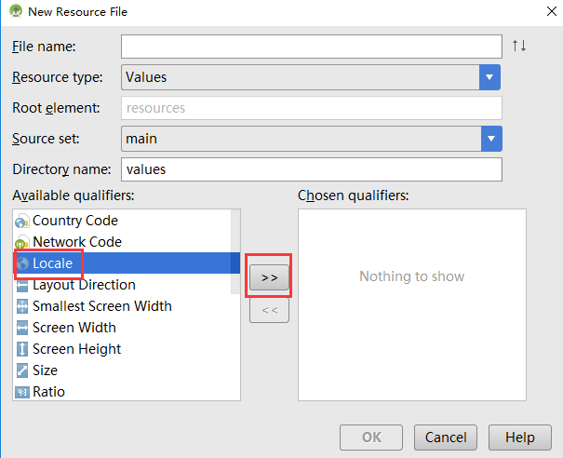
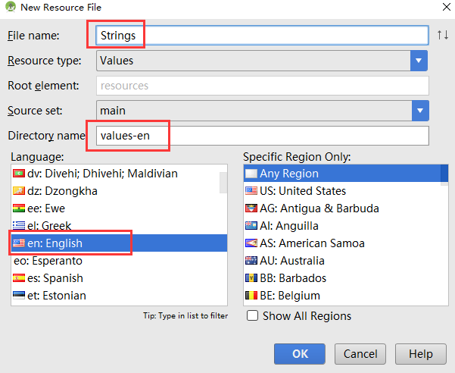
国际化和本地化Android应用
在res目录右击new->Android Resources File。

Slide 50
国际化和本地化Android应用
实例：本地化Android应用实例。
建立简单的用户登录界面，实现两种语言的支持（中文和英文），当用户设置不同语言环境时，显示不同的文本。
实现国际化支持，即要有默认语言支持。

Slide 51
内容回顾
1
XML资源概述
2
使用res目录下资源
3
使用assets目录下资源
4
本地化Android应用

